Slide 1
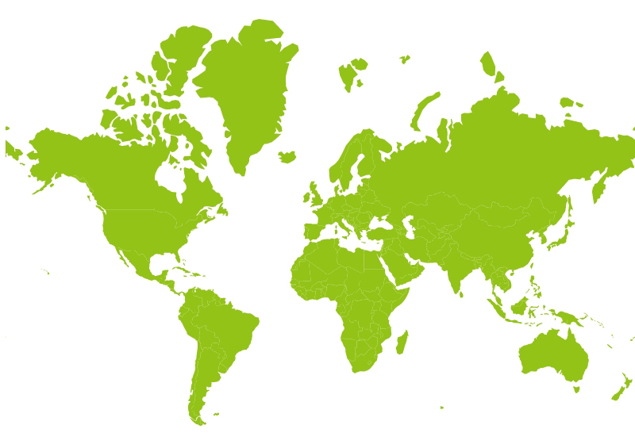
Suomen metsäteollisuuden vienti alueittain 2024
0,1%
59 %
10 %
21 %
6 %
1 %
Suomen metsäteollisuuden vienti mukaan lukien huonekalualan tuotteet.
3 %
Lähde: Tulli
1
Notes:
Metsäteollisuuden toimiala on kansainvälinen ja sen tuotteita viedään kaikkialle maailmassa. Suomessa tuotetusta tuotannosta n. 75% menee vientiin. Kuvassa oleva 66% kattaa viennin EU:hun ja muualle Eurooppaan. (Tämä koostuu osuuksista: EU28 €-maat 39%, EU28 muut maat 19%, muu Eurooppa 8%.)
Tuotantomaan toimintaympäristöllä ja sen kilpailukyvyllä on erityistä merkitystä, kun toimiala, yritykset ja tuotteet kilpailevat kansainvälisesti. Tämä merkitsee myös toimintaympäristöjen välistä kilpailua (tuotantolaitoksista). Suomessa kustannuksia kasvattavat maan sisäiset välimatkat ja sijainti pitkien välimatkojen päässä ulkomaisista asiakkaista.
Suomalaisella metsäteollisuudella on merkittävää vientiä Euroopan ulkopuolelle. Suomalaisen metsäteollisuuden päämarkkina-alue on Eurooppa. Britannian EU-ero vie 2. tärkeimmän yksittäisen markkinan pois yhteisiltä sisämarkkinoilta toistaiseksi tuntemattoman kauppajärjestelyn piiriin. Vaikka tullitariffit järjestelyssä olisivat olemattomat, tulevaisuuden vientimuodollisuudet tulevat lisäämään Britannian viennin kustannuksia ja näin heikentämään tuotteiden kilpailuasemaa nykyisestä.
Tavoitteemme metsäteollisuuden viennin sujumiseksi
• markkinoiden avoimuus ja protektionismin torjuminen EU:ssa ja muissa maissa sekä toimintaedellytysten (toimintaympäristöt) tasapuolisuus maailmanlaajuisesti
- suomalaisyritysten kohtaamiin kaupan esteisiin puuttuminen, esteiden tai niiden uhkan poistaminen
- EU:n kauppasopimusneuvottelujen (kahdenväliset, monenväliset WTO) edistyminen suomalaisyritysten tarpeet huomioivalla tavalla
• kansainvälisen kauppajärjestelmän (WTO) ja sääntöpohjaisen kansainvälisen kaupankäynnin tukeminen
• järkevä brexit ja tuleva EU-Britannia -kauppasuhde; ennustettavuutta ja vakautta luova siirtymä ja suomalaisyritysten tarpeet huomioiva tuleva kauppasuhde
Kauppapolitiikkaa käytetään keinona myös laajempien kuin puhtaasti kaupallisten intressien toteuttamiseen. EU:n kauppapolitiikka ei kuitenkaan voi korvata ulkopolitiikkaa (jossa EU:lla ei ole vahvaa toimivaltaa) eikä kauppapolitiikka pysty tarjoamaan ratkaisua kaikkiin mahdollisiin epäkohtiin maailmassa. Tämä ei tarkoita sitä, etteikö kaupan pelisääntöjen tulisi olla tasapuolisia ja etteikö tulisi edistää sitä, että kauppa on kestävää ja sen hyödyt jakautuvat oikeudenmukaisesti/tasapuolisesti (maiden välillä, maiden sisällä). Ratkaisuja tulee kuitenkin hakea myös muuten kuin kauppapolitiikan keinoin, ml. valtion sisäisin toimin ja muiden politiikkalohkojen avulla. Kauppapolitiikkaan kohdistuvat liiat odotukset pitävät kumppanimaat pois neuvottelupöydistä, estävät neuvottelujen etenemisen/loppuunsaattamisen ja tuottavat pettymyksen, kun kaikkea ei saadakaan ratkaistuksi.

